Slide 1
PPT模板下载：www.1ppt.com/moban/ 行业PPT模板：www.1ppt.com/hangye/
节日PPT模板：www.1ppt.com/jieri/ PPT素材下载：www.1ppt.com/sucai/
PPT背景图片：www.1ppt.com/beijing/ PPT图表下载：www.1ppt.com/tubiao/
优秀PPT下载：www.1ppt.com/xiazai/ PPT教程： www.1ppt.com/powerpoint/
Word教程： www.1ppt.com/word/ Excel教程：www.1ppt.com/excel/
资料下载：www.1ppt.com/ziliao/ PPT课件下载：www.1ppt.com/kejian/
范文下载：www.1ppt.com/fanwen/ 试卷下载：www.1ppt.com/shiti/
教案下载：www.1ppt.com/jiaoan/ PPT论坛：www.1ppt.cn
2018
环境保护税申报表单及业务知识讲解

Slide 2
目录/Contents
01
环境保护税申报表单出台背景
02
环境保护税纳税申报要素
03
环境保护税申报表单的构成
04
环境保护税申报表单具体讲解

Slide 3
背景/Background
党的十八届三中、四中全会决定提出“推动环境保护费改税”，“用严格的法律制度保护生态环境”。为贯彻落实党中央、国务院决策部署，财政部、税务总局、环境保护部在调查研究的基础上，起草了《中华人民共和国环境保护税法（草案）》并由第十二届人大常委会第二十五次会议于2016年12月25日通过，自2018年1月1日起施行。
为了确保2018年1月1日环境保护税顺利开征，国家税务总局财产行为税司加紧推进环境保护税表证单书及征管系统业务需求设计工作，于2017年5月中上旬和6月中下旬组织部分省市税收业务骨干和征管科技司“金三”业务组人员和环保部门人员集中办公，完成了环境保护税纳税申报表及复核文书设计任务，并分别于5月26日和7月11日两次征求各省市地税系统基层单位的意见。

Slide 4
环境保护税纳税申报要素
纳税人
征收对象
纳税地点
纳税期限
在中华人民共和国领域和中华人民共和国管辖的其他海域，直接向环境排放应税污染物的企业事业单位和其他生产经营者。（环保税法第二条）
应税污染物，指环保税法所附《环境保护税税目税额表》《应税污染物和当量值表》规定的大气污染物、水污染物、固体废物和噪声（环保税法第三条）
纳税人应当向应税污染物排放地的税务机关申报缴纳环境保护税。（环保税法第十七条）
环境保护税按月计算，按季申报缴纳。不能按固定期限计算缴纳的，可以按次申报缴纳。 （环保税法第十七条）

Slide 5
环境保护税纳税申报要素
环境保护税按月计算，按季申报缴纳。不能按固定期限计算缴纳的，可以按次申报缴纳。纳税人应当依法如实办理纳税申报，对申报的真实性和完整性承担责任。
环境保护主管部门应当自收到税务机关的数据资料之日起十五日内向税务机关出具复核意见。税务机关应当按照环境保护主管部门复核的数据资料调整纳税人的应纳税额。
企业申报
环保协作
纳税人申报缴纳时，应当向税务机关报送所排放应税污染物的种类、数量，大气污染物、水污染物的浓度值，以及税务机关根据实际需要要求纳税人报送的其他纳税资料。
税务机关发现纳税人的纳税申报数据资料异常或者纳税人未按照规定期限办理纳税申报的，可以提请环境保护主管部门进行复核
税务征收
信息共享

Slide 6
环境保护税申报表单的构成
大气、水污染基础信息采集表
固体废物基础信息采集表
基本信息采集表
（主表）
噪声基础信息采集表
产排污系数基础信息采集表
环境保护税纳税申报计算表
（大气污染物适用）
申报表单
环境保护税纳税申报计算表
（水污染物适用）
环境保护税纳税申报表（A表）
环境保护税纳税申报计算表
（固体废物适用）
环境保护税纳税申报计算表
（噪声适用）
纳税
申报表
环境保护税纳税申报计算表
（减免税明细）
环境保护税纳税申报表（B表）

Slide 7
环境保护税申报表单的构成
环境保护税一般申报
采用自动监测、监测机构监测、排污系数和物料衡算方法，且按月计算，按季申报缴纳的纳税人填报此表
环境保护税简易申报
①按照规定的抽样测算的方法核定计算的纳税人填报此表
②按次申报缴纳的纳税人可填报此表
环保税基础信息采集表
环保税纳税申报计算表
环保税纳税申报表A表
环保税基础信息采集表
环保税纳税申报表B表
首次办理环境保护税申报
纳税人环境保护税基础信息发生变化时，在下次办理环境保护税纳税申报时填报其变更信息
首次办理环境保护税申报
只采用抽样测算方法计算的纳税人，只需要填写采集表的表头信息，无需填写主表明细及污染物基础信息采集附表。

Slide 8
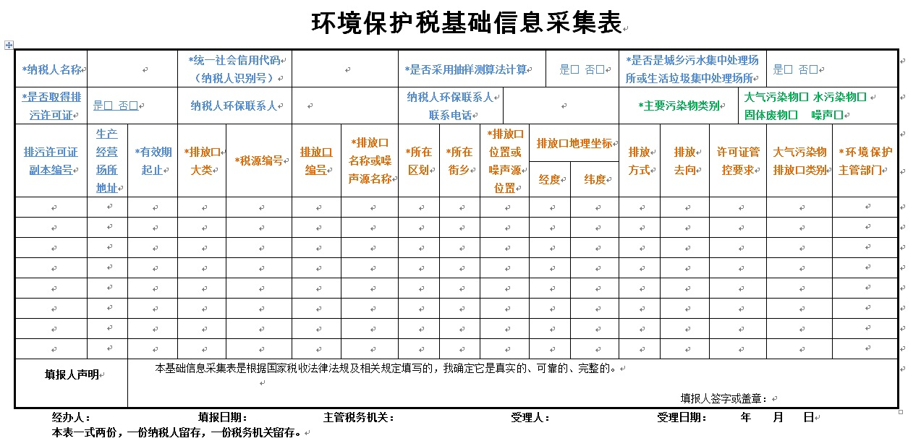
环境保护税申报表单具体讲解

Slide 9
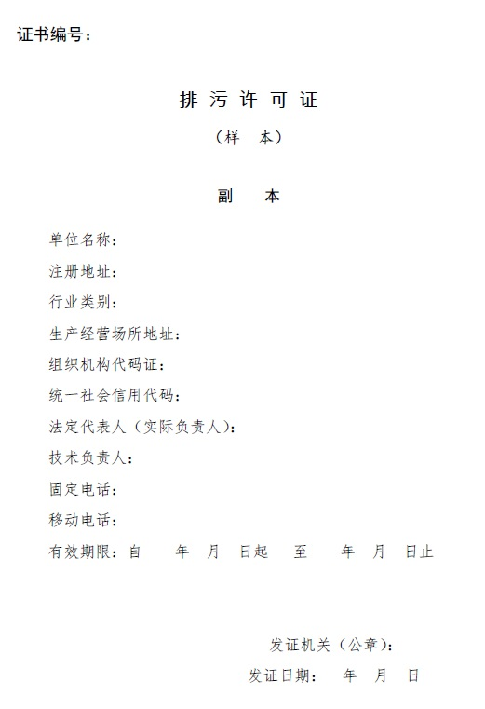
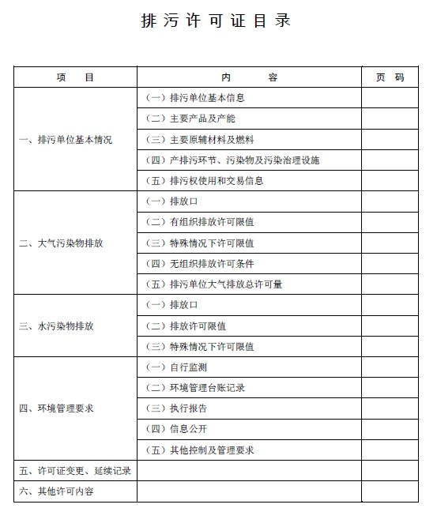
环境保护税申报表单具体讲解

Slide 10
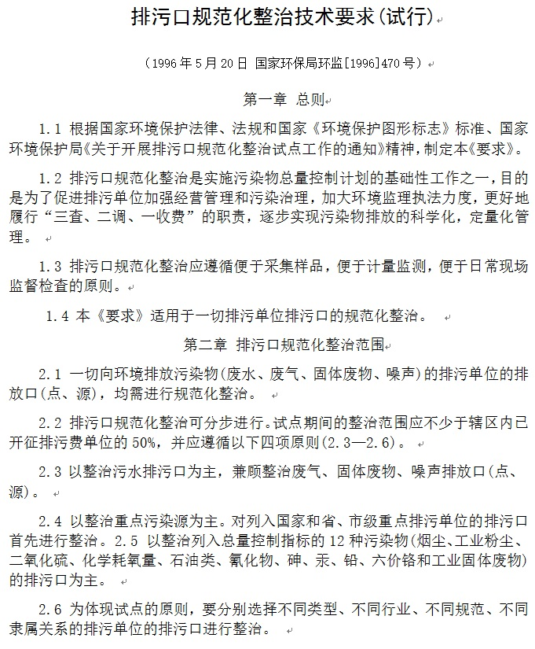
环境保护税申报表单具体讲解

Slide 11
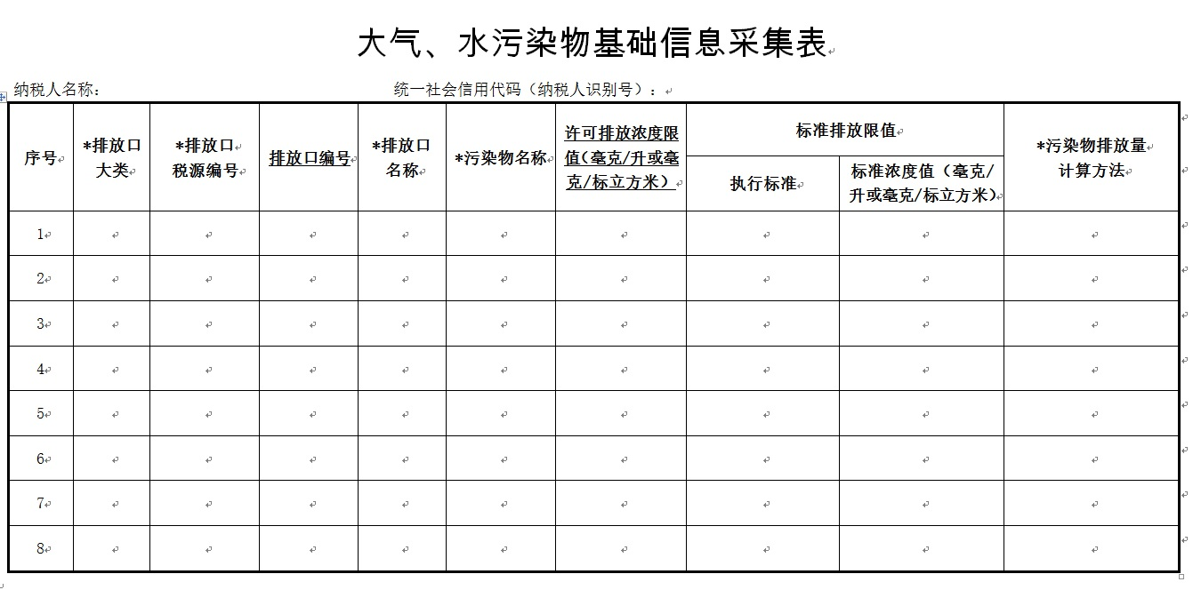
环境保护税申报表单具体讲解

Slide 12
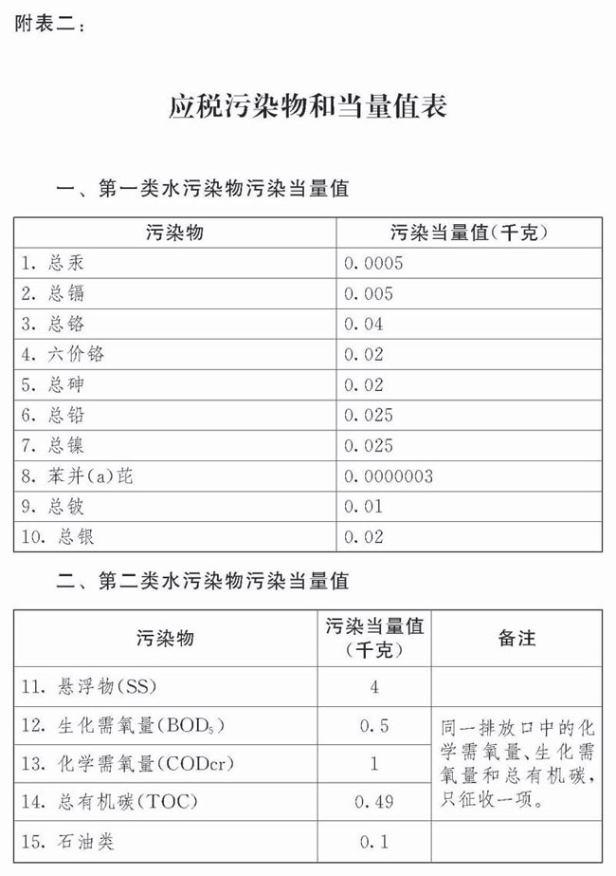
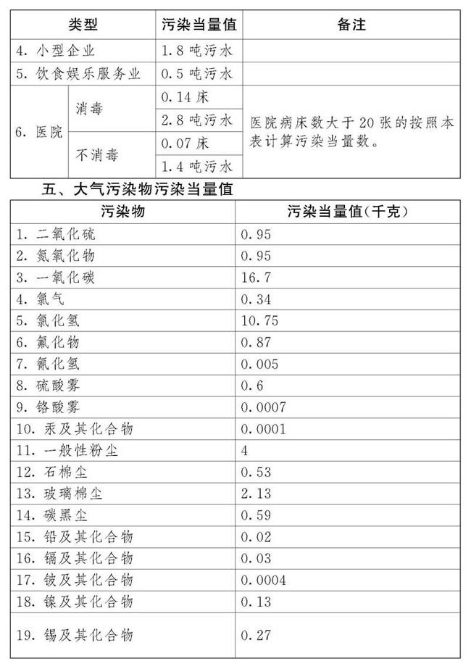
环境保护税申报表单具体讲解

Slide 13
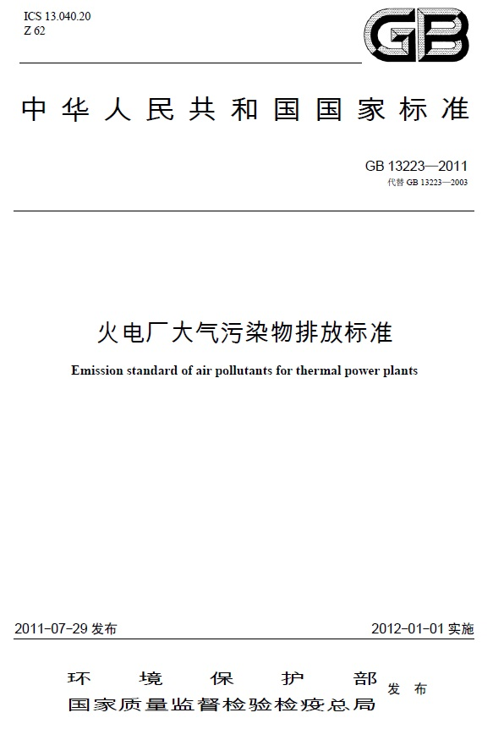
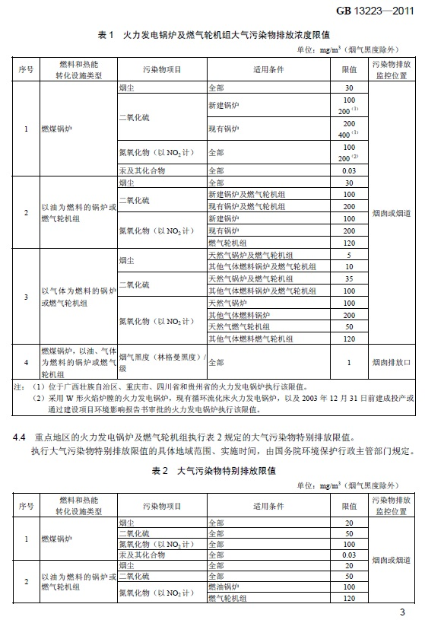
环境保护税申报表单具体讲解

Slide 14
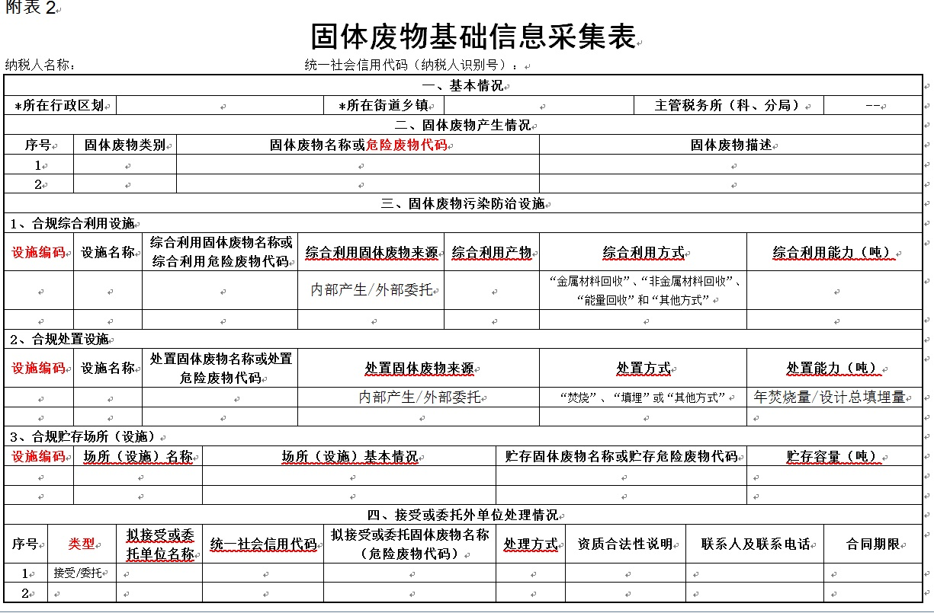
环境保护税申报表单具体讲解

Slide 15
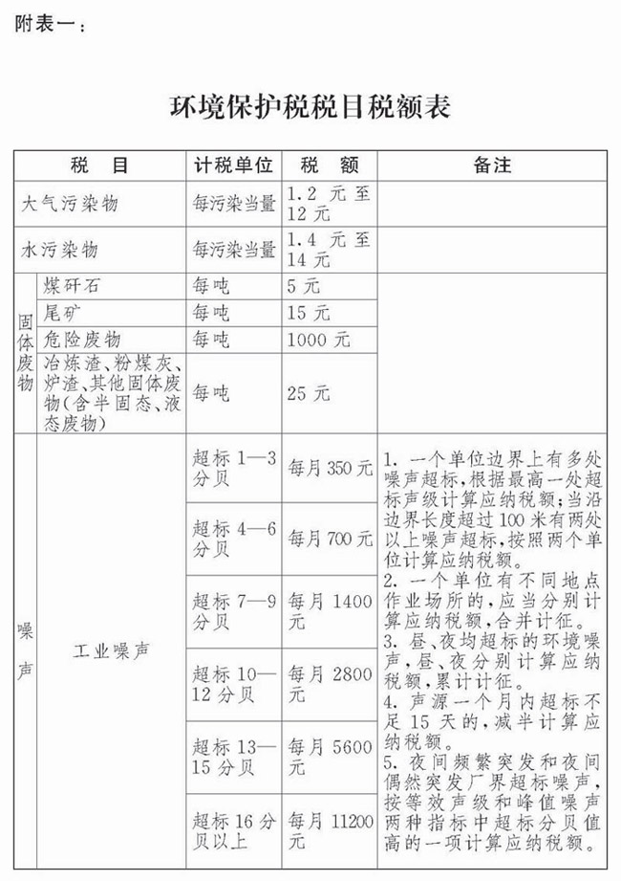
环境保护税申报表单具体讲解

Slide 16
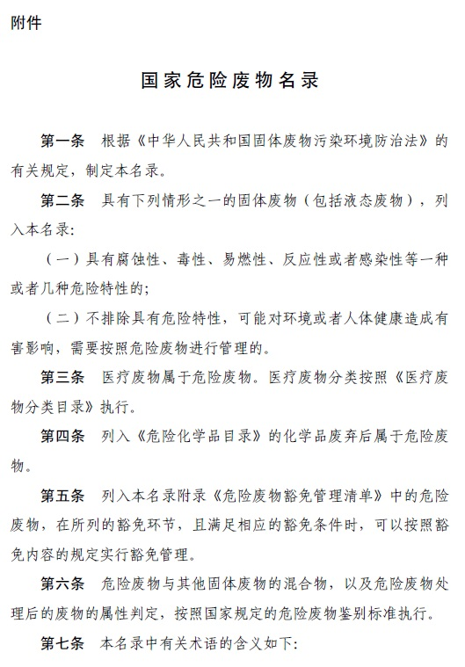
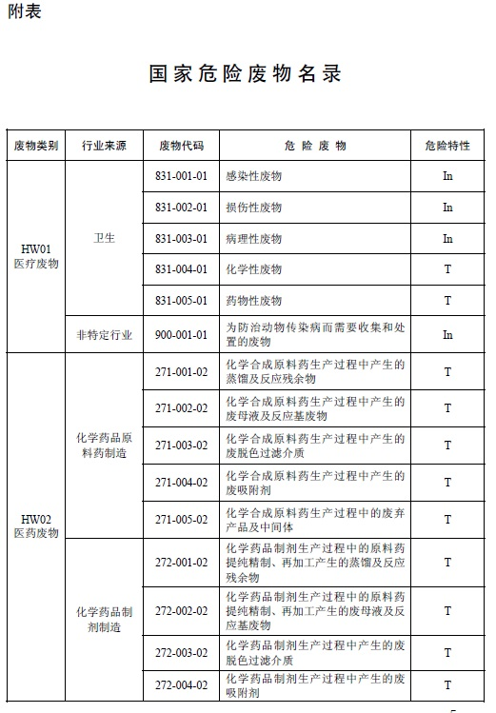
环境保护税申报表单具体讲解

Slide 17
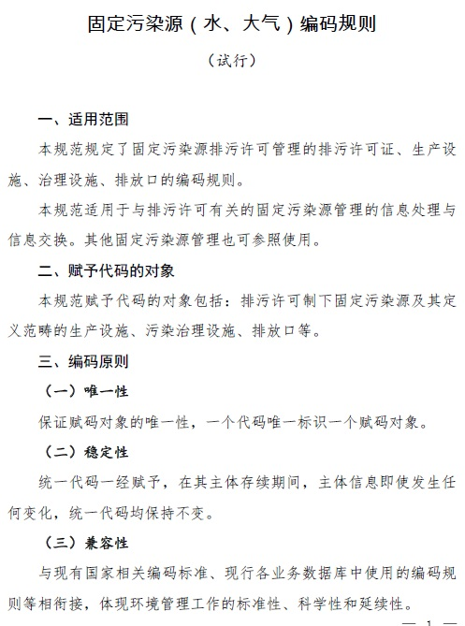
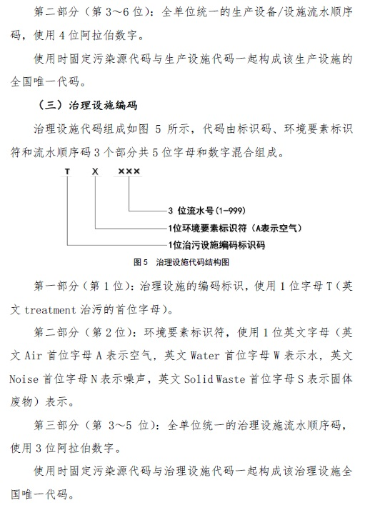
环境保护税申报表单具体讲解

Slide 18
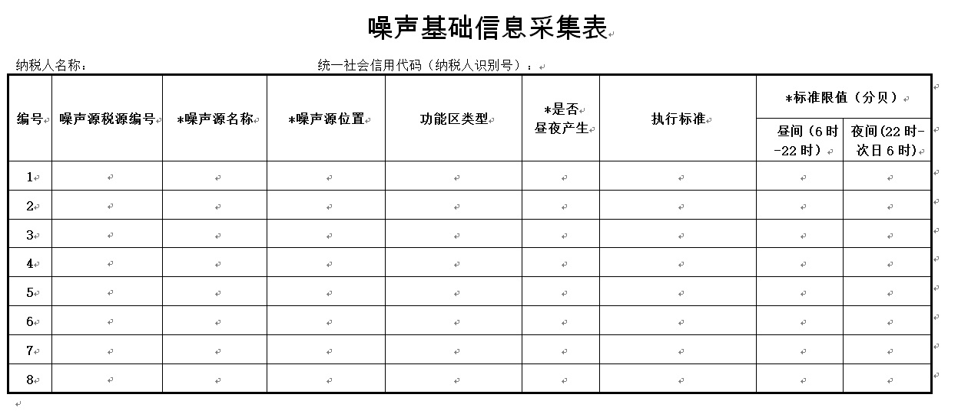
环境保护税申报表单具体讲解

Slide 19
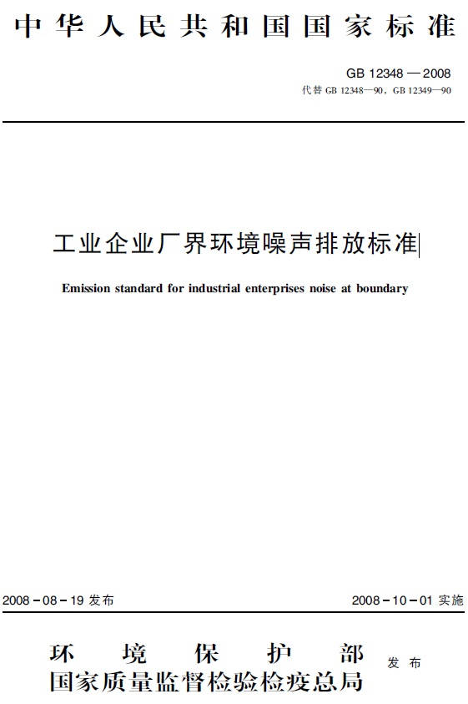
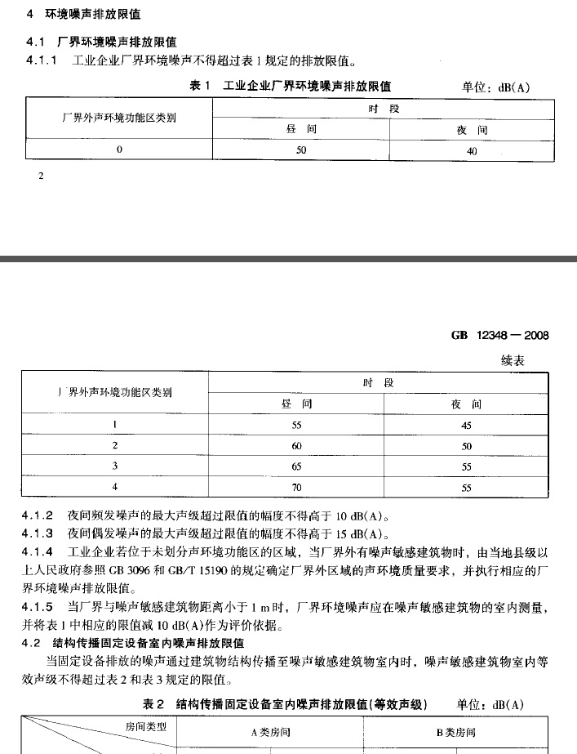
环境保护税申报表单具体讲解

Slide 20
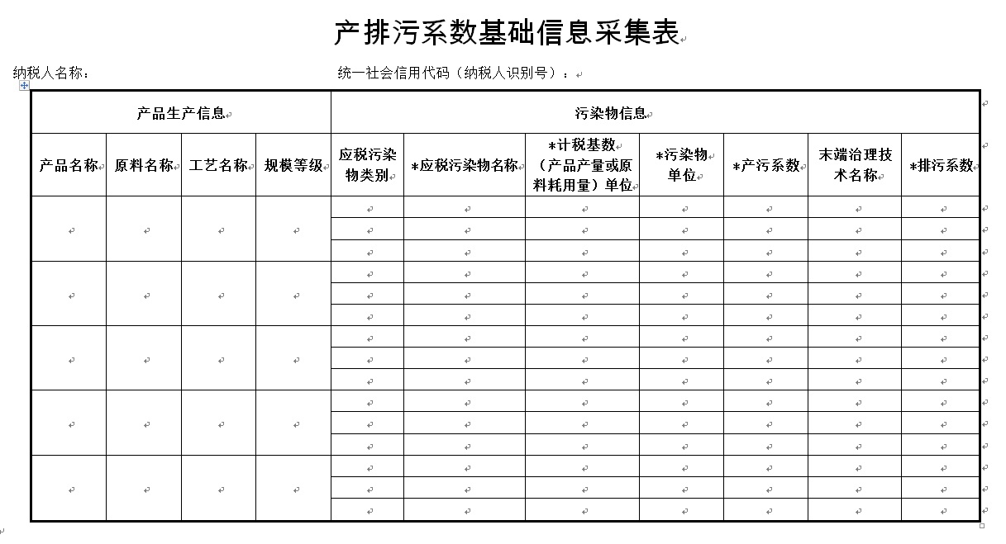
环境保护税申报表单具体讲解

Slide 21
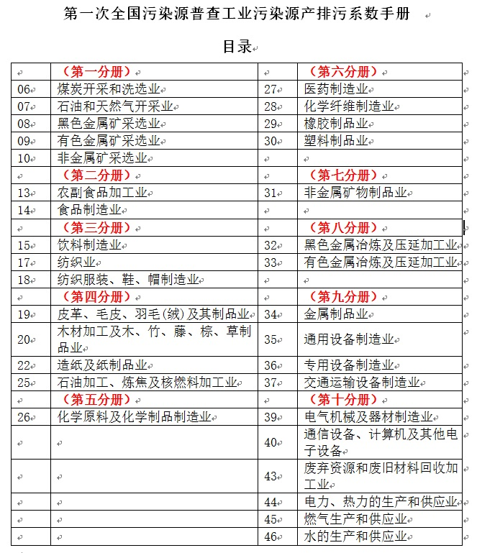
环境保护税申报表单具体讲解

Slide 22
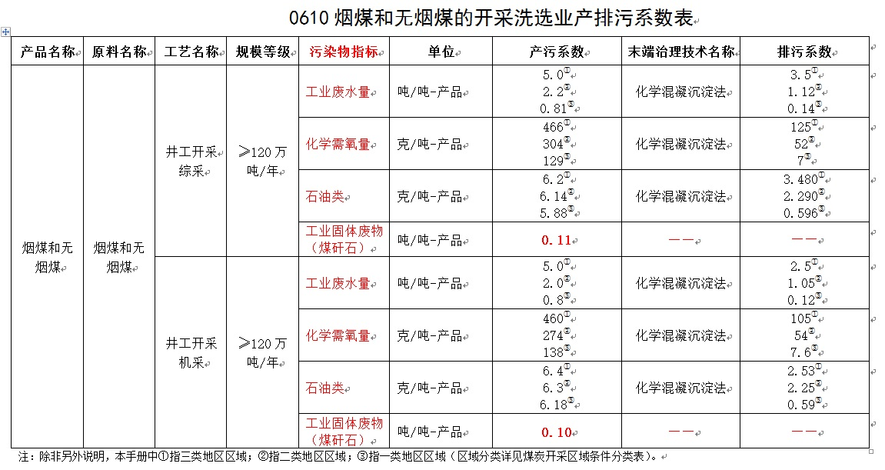
环境保护税申报表单具体讲解

Slide 23
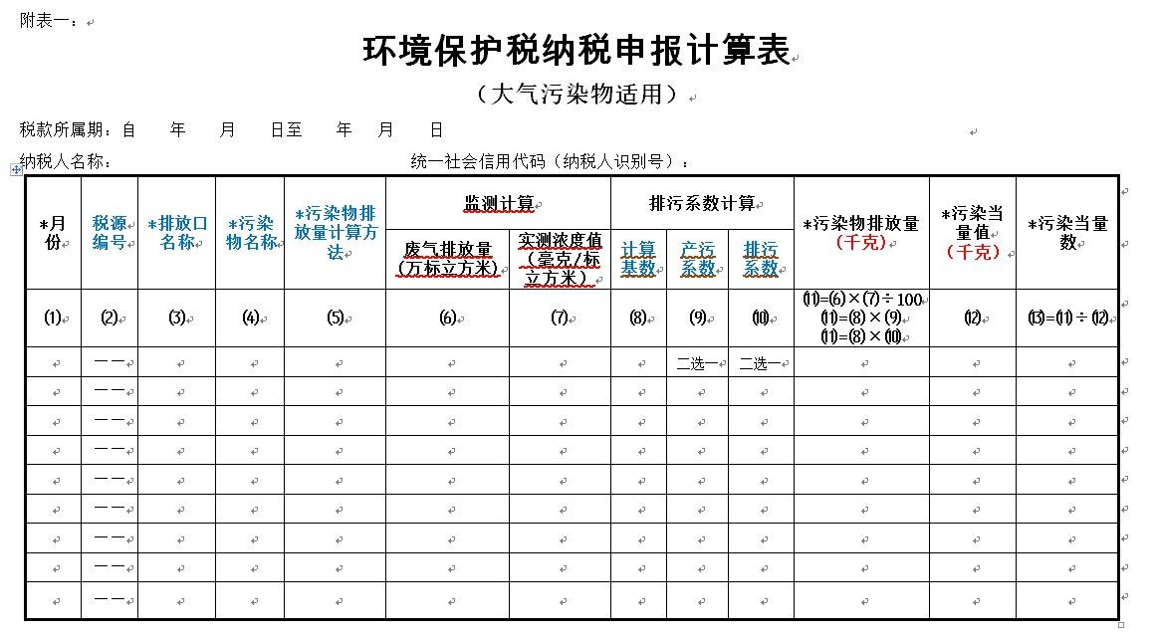
环境保护税申报表单具体讲解

Slide 24
环境保护税申报表单具体讲解

Slide 25
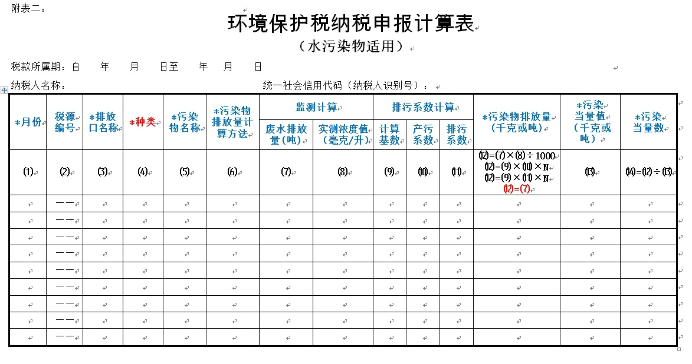
环境保护税申报表单具体讲解

Slide 26
环境保护税申报表单具体讲解

Slide 27
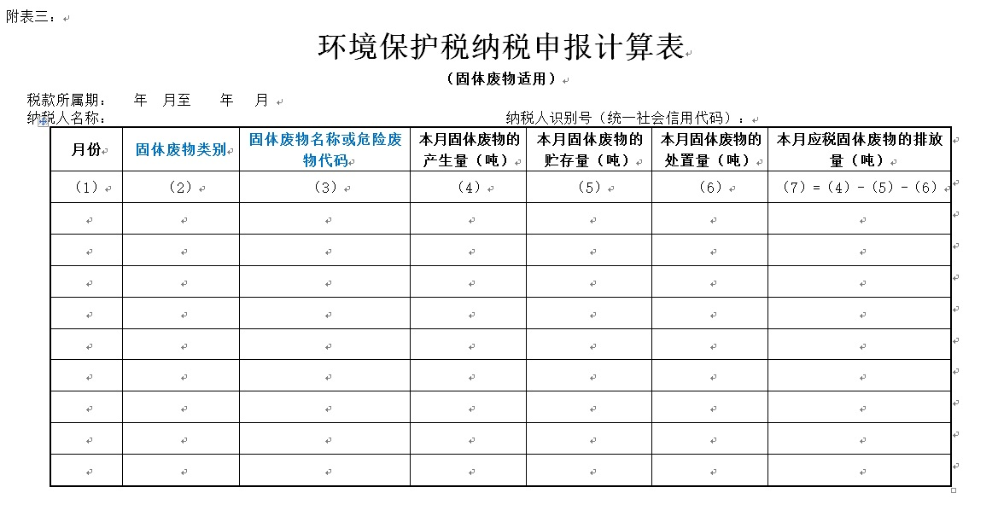
环境保护税申报表单具体讲解

Slide 28
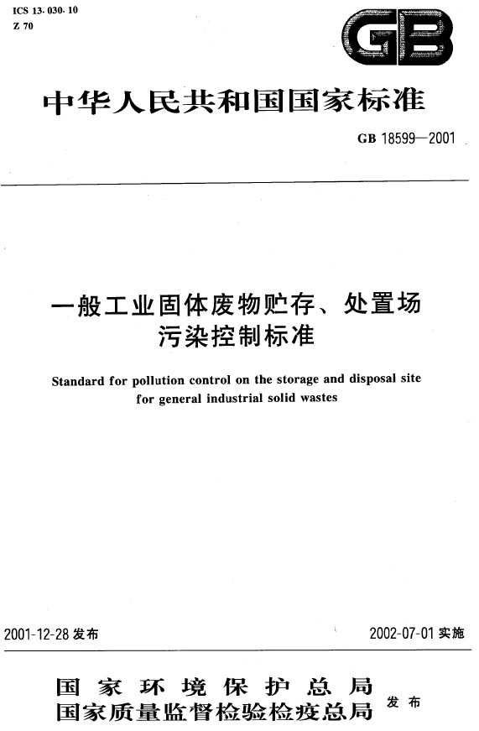
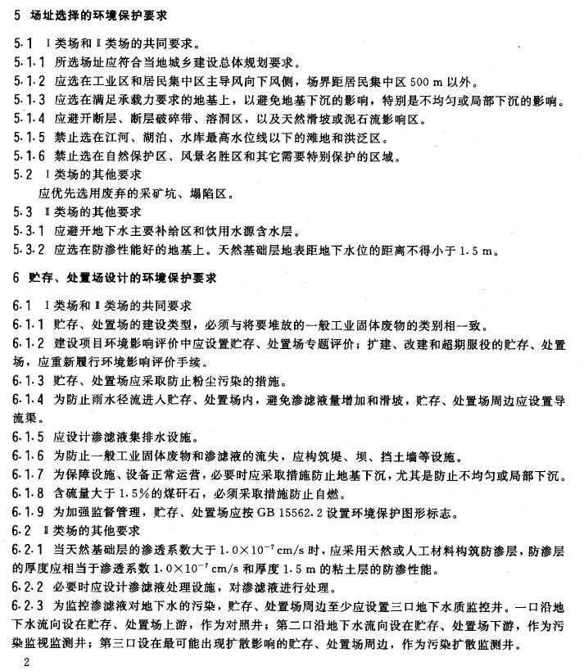
环境保护税申报表单具体讲解

Slide 29
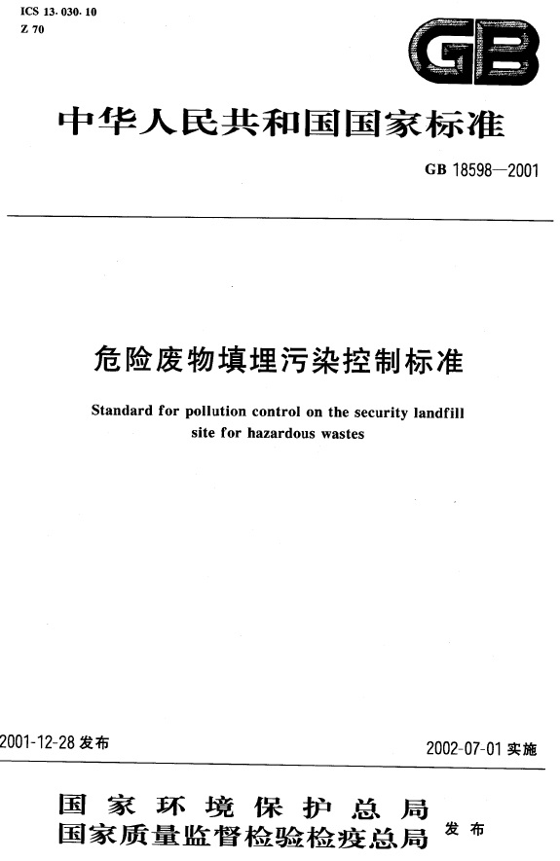
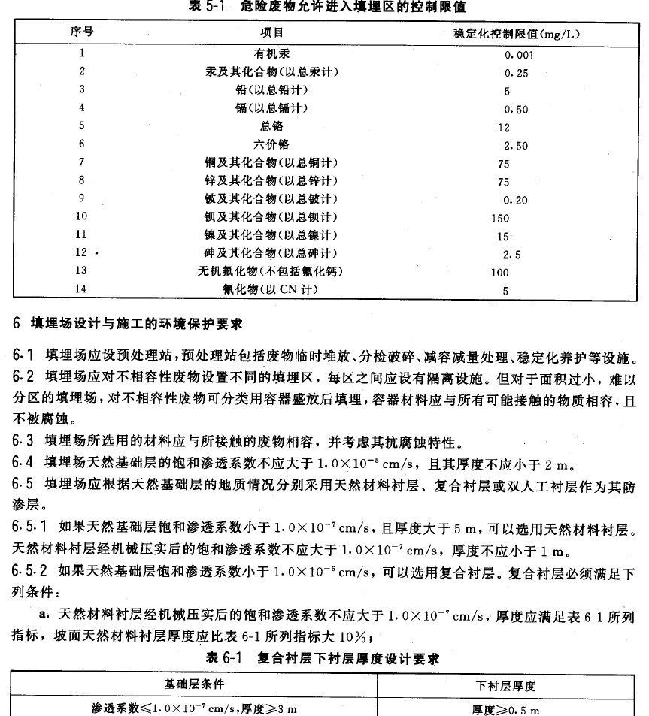
环境保护税申报表单具体讲解

Slide 30
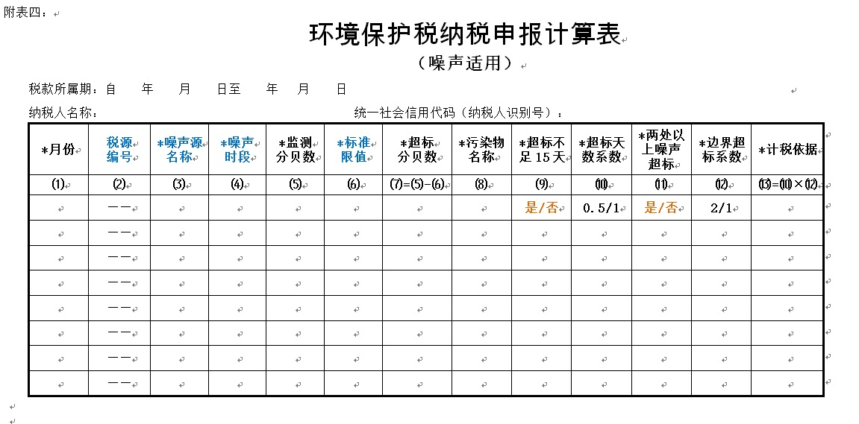
环境保护税申报表单具体讲解

Slide 31
环境保护税申报表单具体讲解

Slide 32
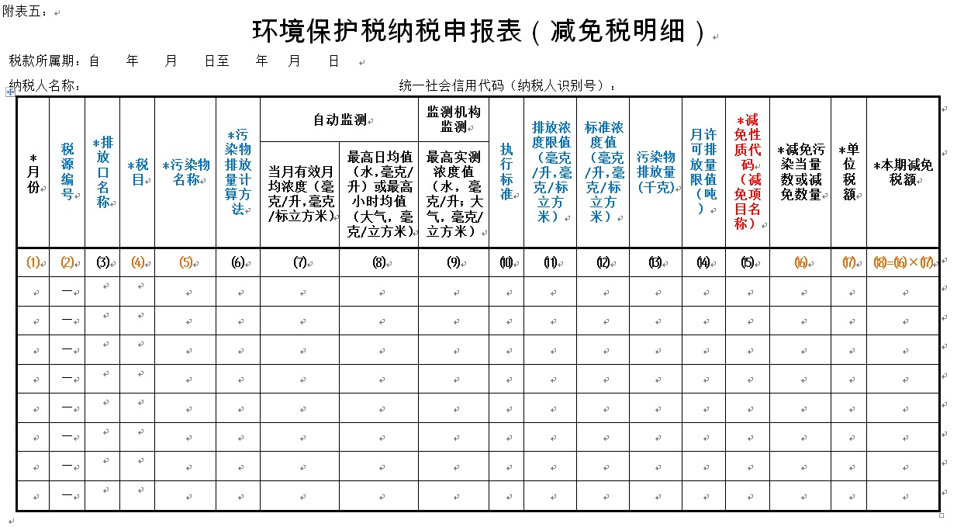
环境保护税申报表单具体讲解

Slide 33
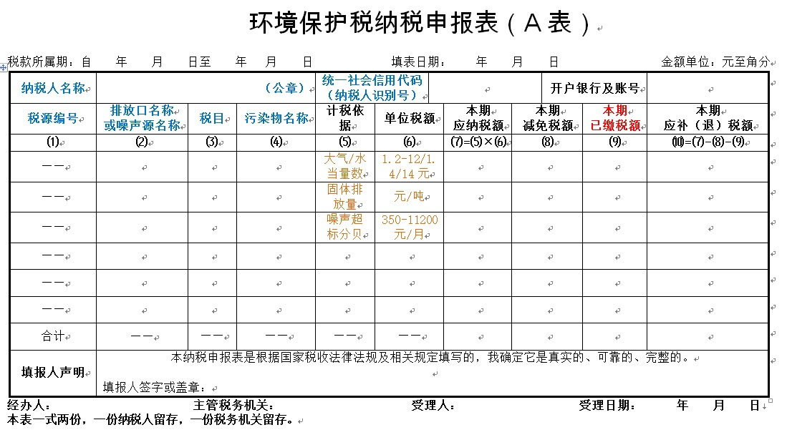
环境保护税申报表单具体讲解

Slide 34
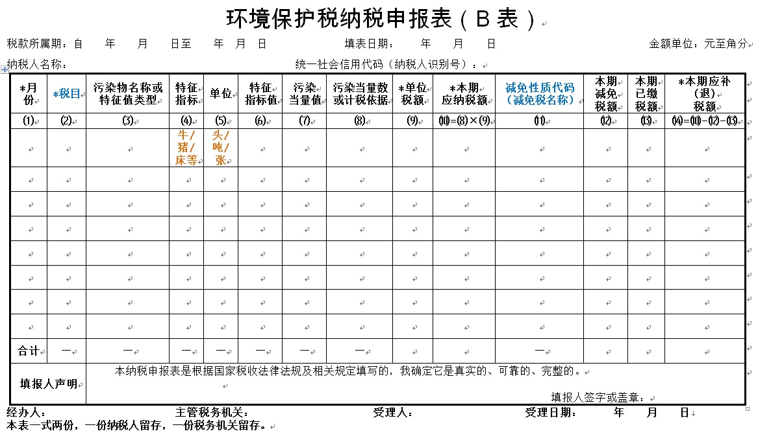
环境保护税申报表单具体讲解

Slide 35
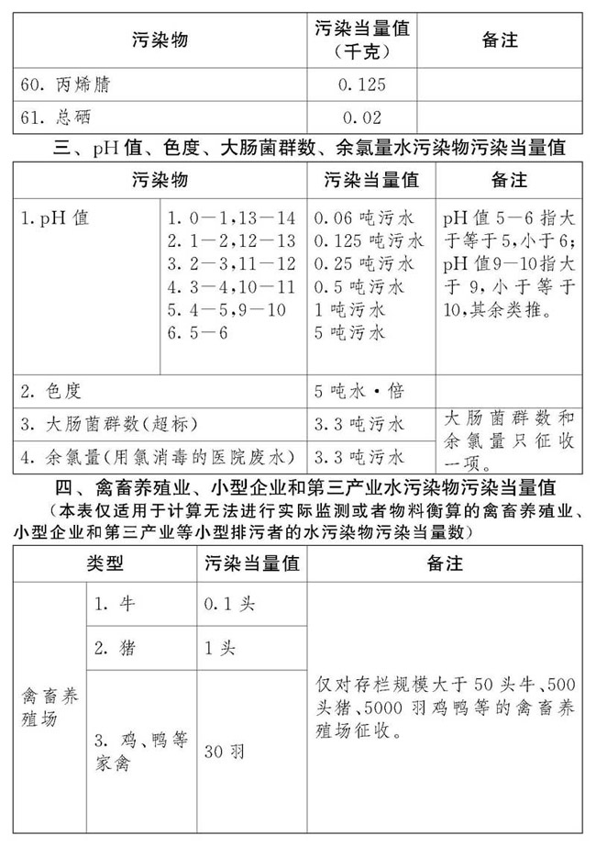
环境保护税申报表单具体讲解

Slide 36
环境保护税申报表单具体讲解

Slide 37
案例一：环境保护税基础信息采集表
纳税人信息
XX纸业有限公司（913304217933712345），是环境保护税纳税人，取得大气、水污染物《排污许可证》，排污许可证副本编号913304217933712345001P，《排污许可证》有效期自2017年4月28日至2020年4月27日。
《排污许可证》记载，该企业大气污染物排放口有2个（其中1个排放口为无组织排放口），水污染物排放口1个。另，该生产场所有固体废物产生，工作中有噪声产生。
污染物排放信息

Slide 38
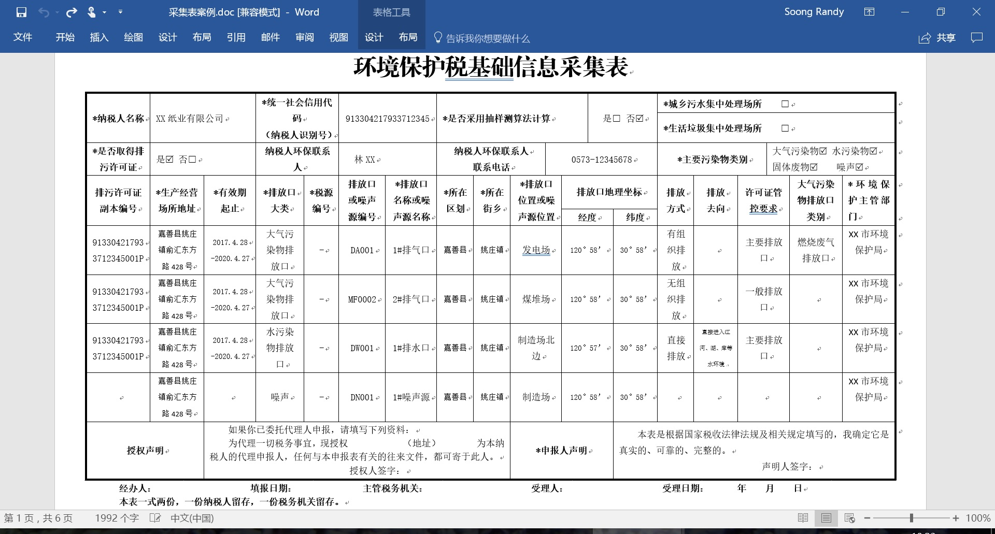
案例一：环境保护税基础信息采集表

Slide 39
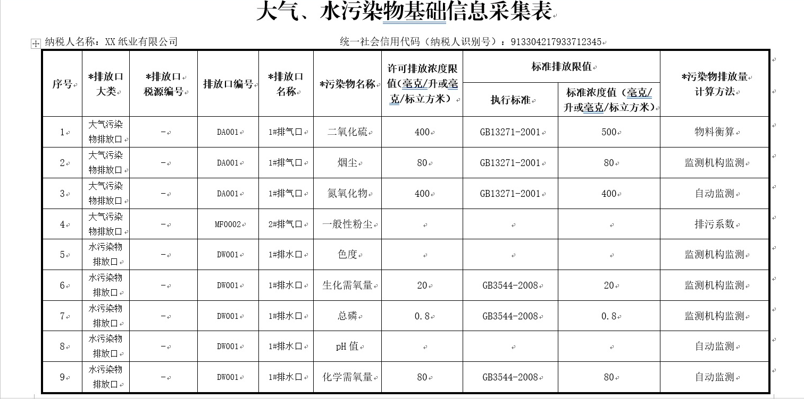
案例一：环境保护税基础信息采集表

Slide 40
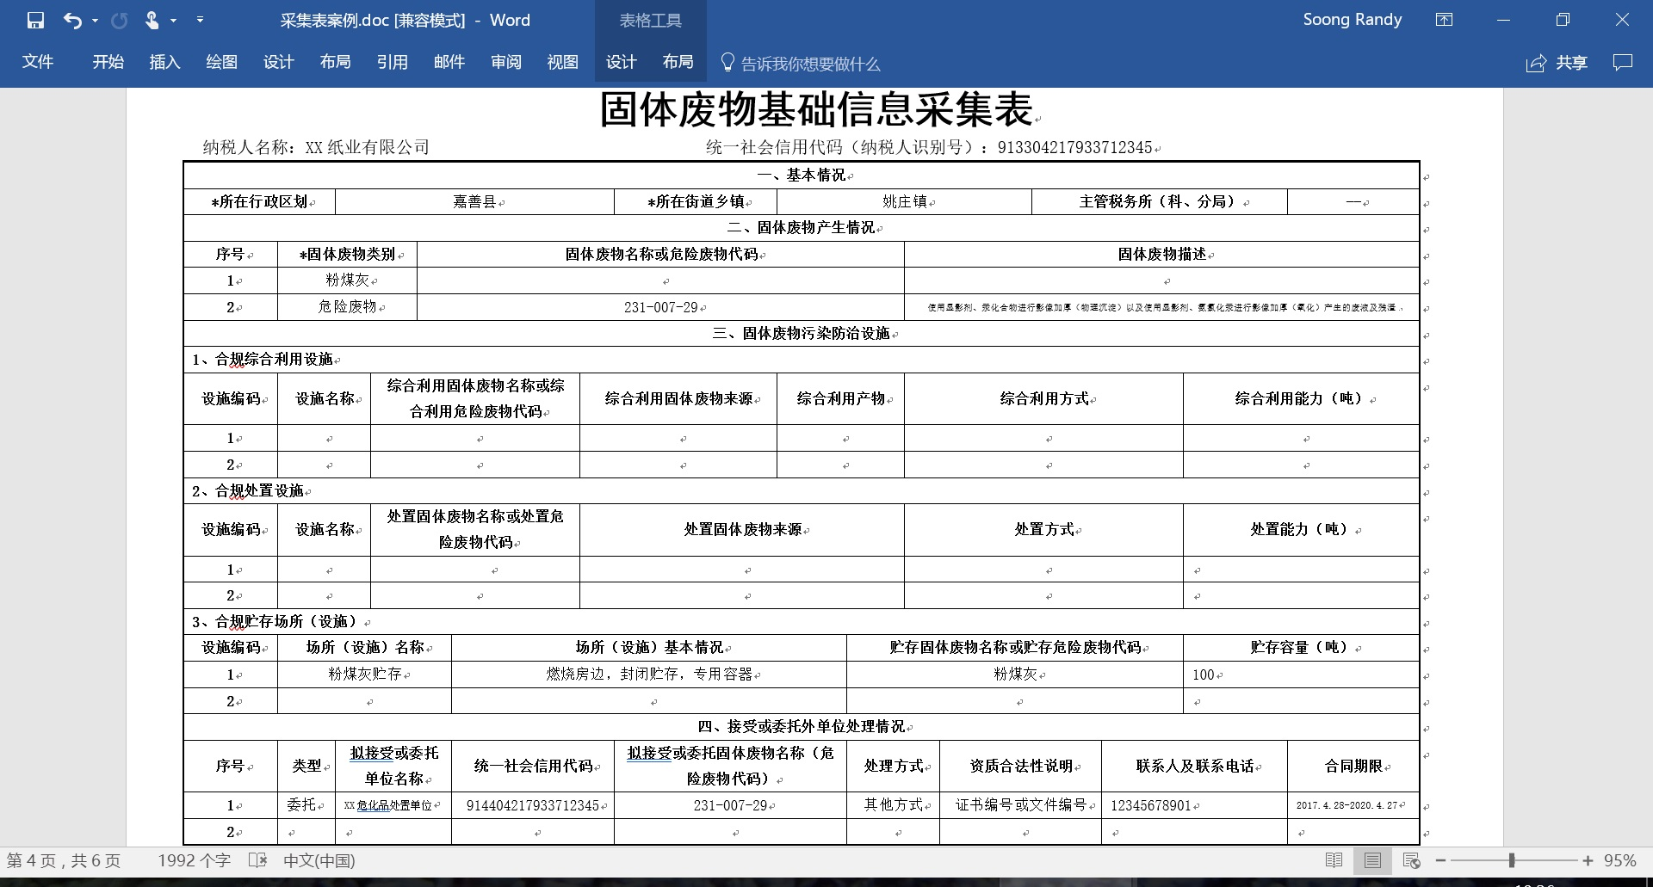
案例一：环境保护税基础信息采集表

Slide 41
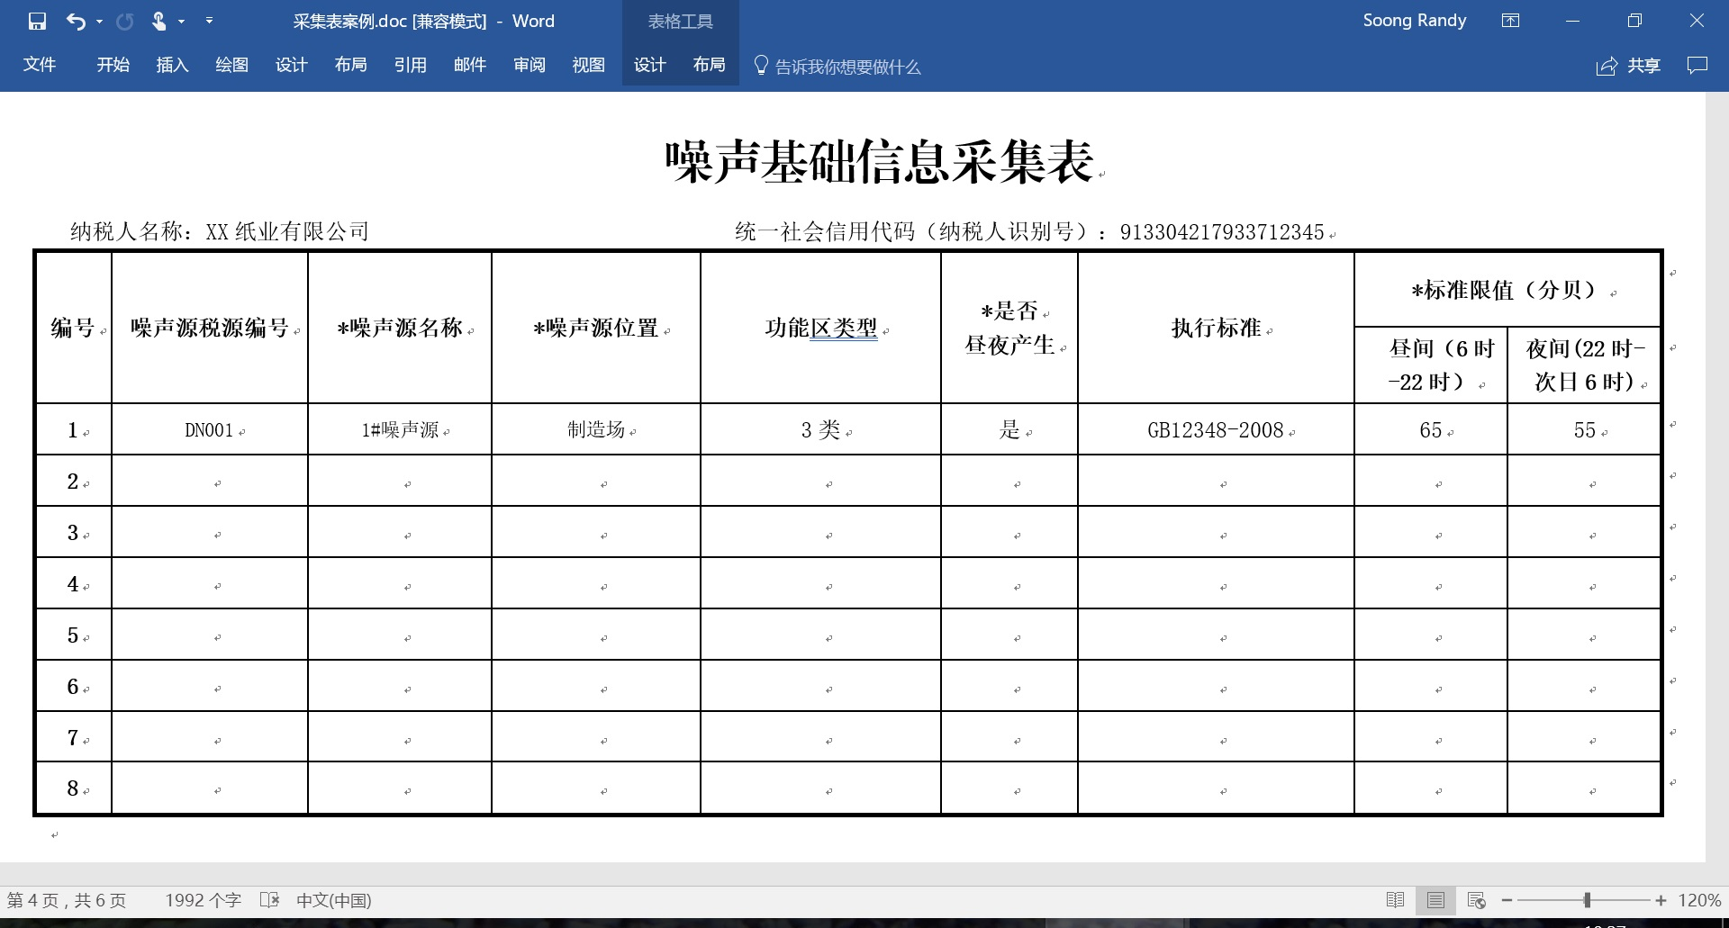
案例一：环境保护税基础信息采集表

Slide 42
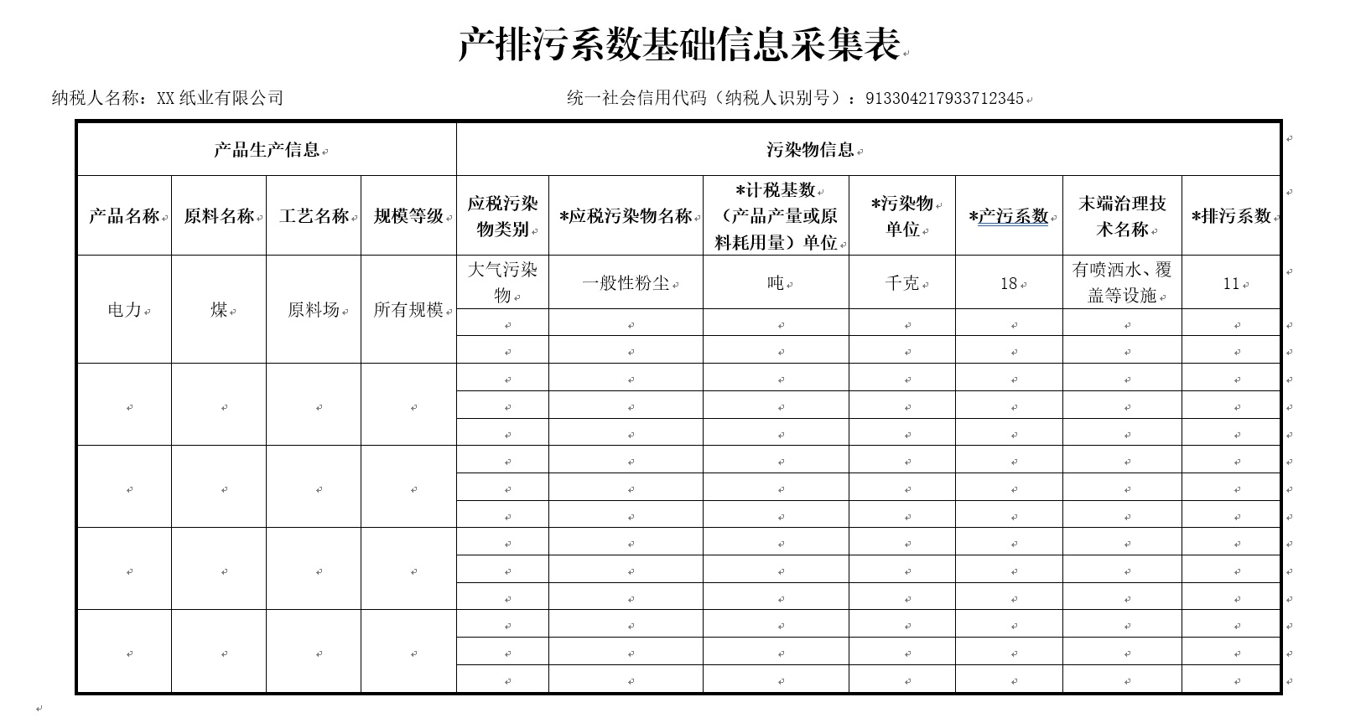
案例一：环境保护税基础信息采集表

Slide 43
案例二：环境保护税纳税申报表
案例表述
XX火力发电厂是环境保护税纳税人，该厂仅有1个废气排放口，已安装使用符合国家规定和监测规范的污染物自动监测设备，监测大气应税污染物二氧化硫。检测数据显示，2018年3月份，该排放口共排放大气污染物1000万立方米，其中含应税污染物浓度分别为：二氧化硫120mg/m³；氮氧化物40mg/m³（监测机构监测）。（大气污染物税率为1.2元/污染当量）。

Slide 44
案例二：环境保护税纳税申报表
XX火力发电厂3月份污染当量计算表
3月份排放总量 （m³） | 名称 | 浓度值 （mg/m³） | 当量值 （kg） | 污染当量 | 排序
10000000 | 二氧化硫 | 120 | 0.95 | 1263.157895 | 1
 | 氮氧化物 | 40 | 0.95 | 421.052632 | 2

Slide 45
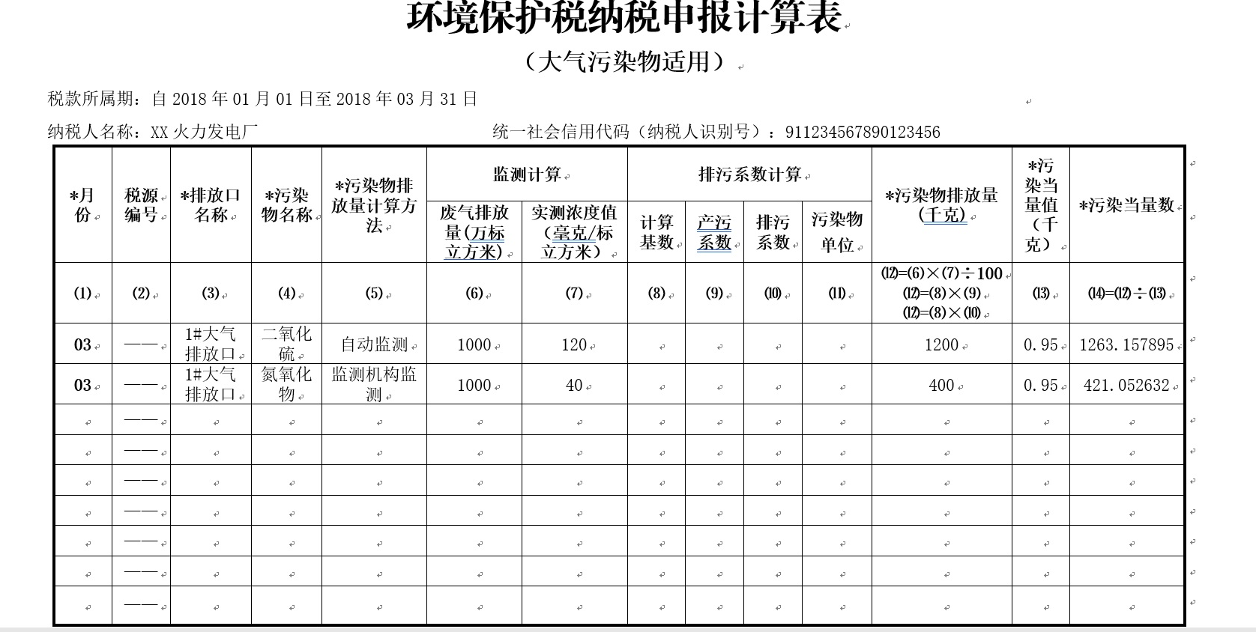
案例二：环境保护税纳税申报表

Slide 46
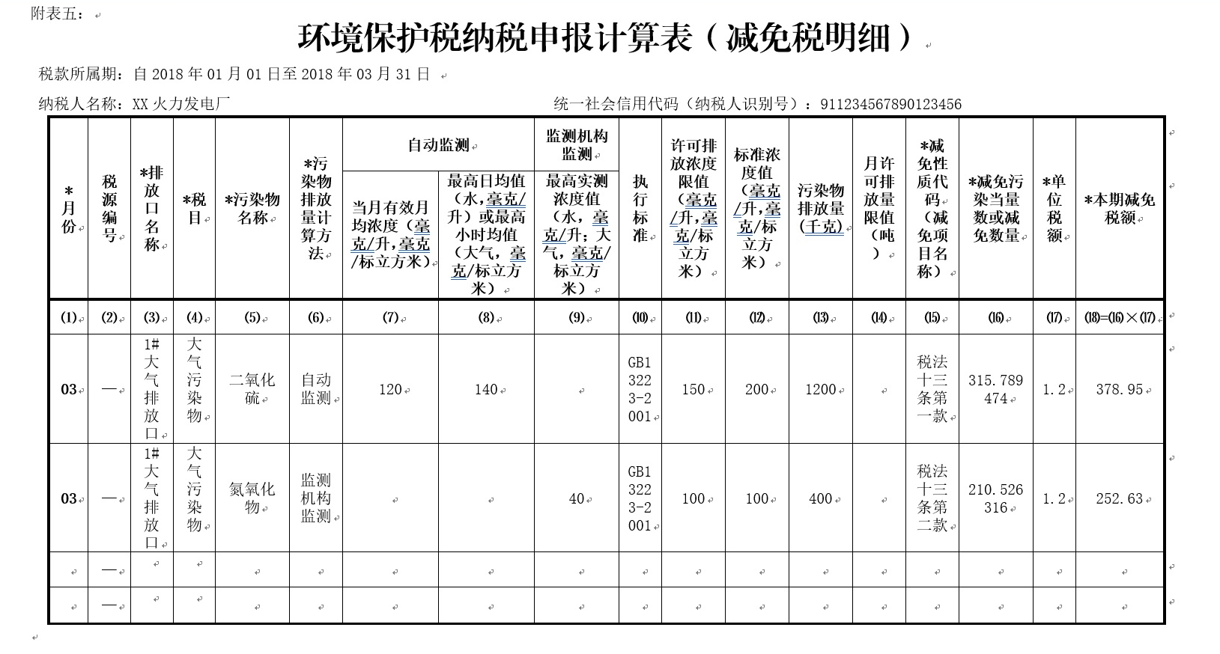
案例二：环境保护税纳税申报表

Slide 47
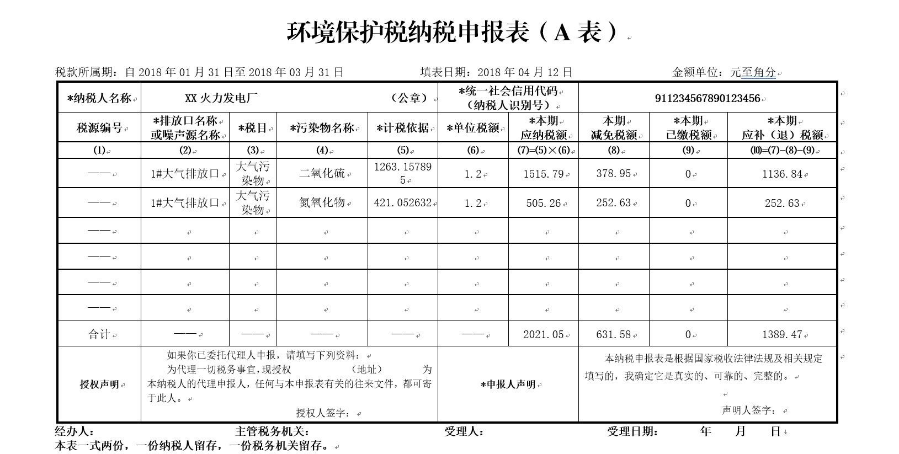
案例二：环境保护税纳税申报表

Slide 48
案例三：环境保护税纳税申报表
案例表述
XX化工厂是环境保护税纳税人，该厂仅有1个污水排放口且直接向黄河排放污水，已安装使用符合国家规定和监测规范的污染物自动监测设备，监测部分应税水污染物。检测数据显示，2018年3月份，该排放口共排放污水50万吨（折合50万立方米），其中：含一类应税污染物浓度为：总镍1.1 mg/L；二类应税污染物浓度分别为：硫化物0.025 mg/L；氟化物10 mg/L。另外，排放污水pH值被检出为5；氨氮根据排污系数法计算污染物排放量，产品共产生3万吨，产排污系数都为根据产品400 g/t。（水污染物税率为1.4元/污染当量）。

Slide 49
案例三：环境保护税纳税申报表
XX化工厂3月份污染当量计算表
3月份排放总量 （L） | 一类污染物 |  |  |  |  | 其他类污染物
 | 名称 | 浓度值 （mg/L） | 当量值 （kg） | 污染当量数 | 排序 | 名称 | 浓度值 （mg/L） | 当量值 （kg或t） | 污染当量数
500000000 | 总镍 | 1.1 | 0.025 | 22000 | 1 | pH值(5-6) |  | 5 | 100000
 |  |  |  |  |  | 硫化物 | 0.025 | 0.125 | 100
 |  |  |  |  |  | 氨氮 |  | 0.8 | 15000
 |  |  |  |  |  | 氟化物 | 10 | 0.5 | 10000

Slide 50
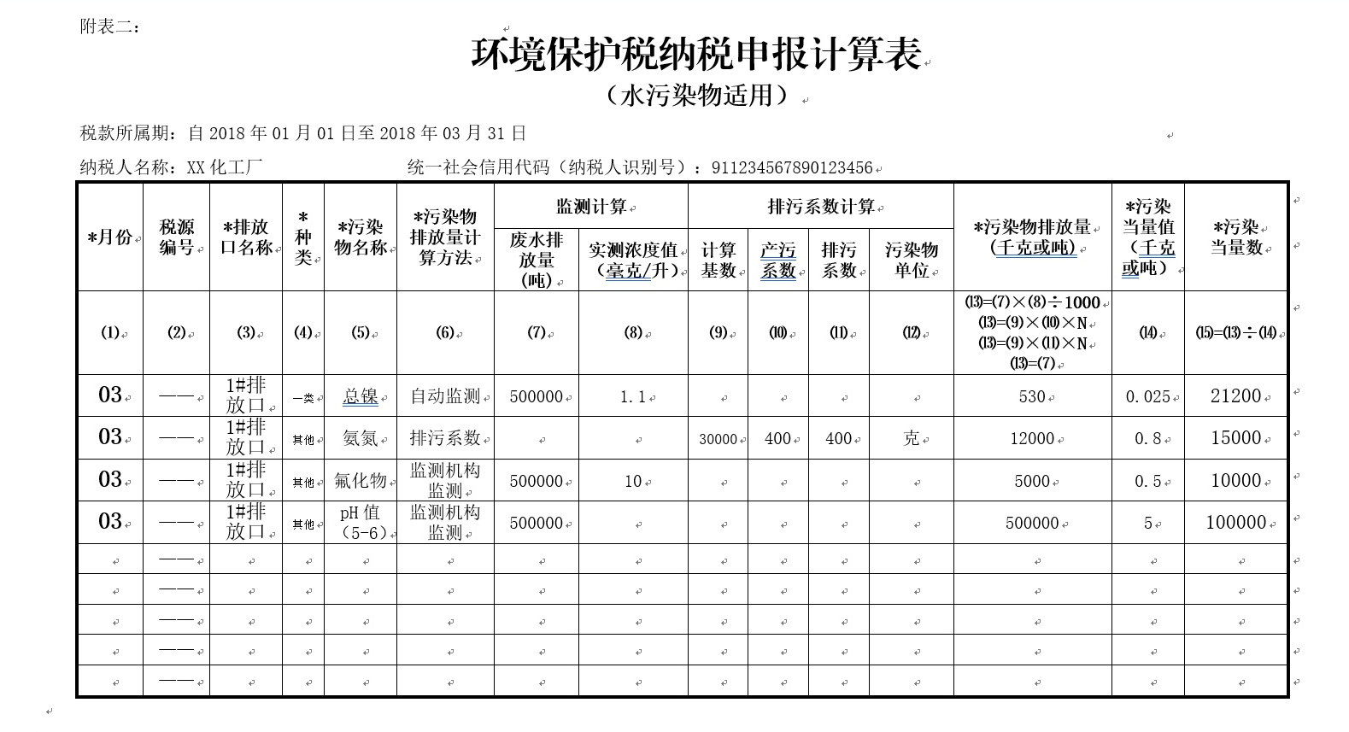
案例三：环境保护税纳税申报表

Slide 51
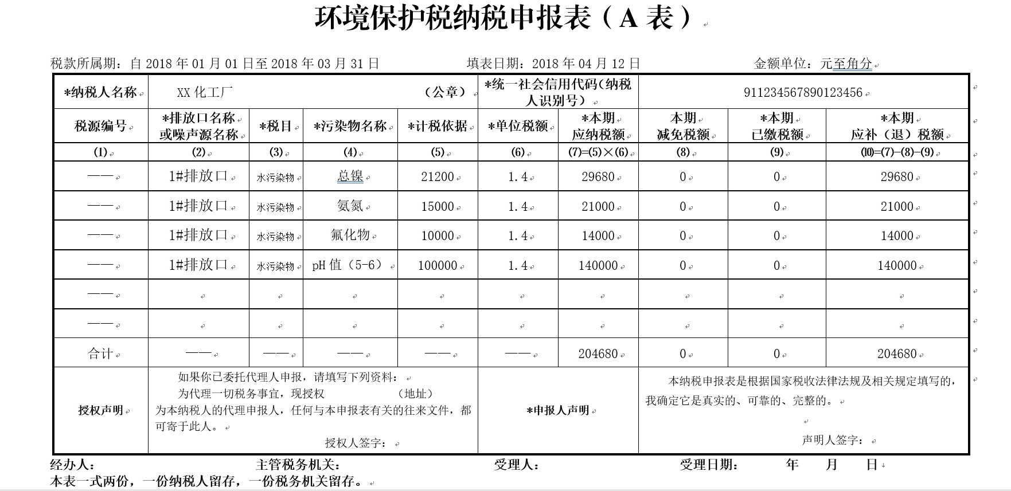
案例三：环境保护税纳税申报表

Slide 52
案例四：环境保护税纳税申报表
案例表述
XX公司是环境保护税纳税人，生产过程中产生固体废物粉煤灰和危险废物（危险废物代码：23100729）。该公司有合规的固体废物粉煤灰贮存和处置设施，危险废物综合利用或委托外单位处置。

Slide 53
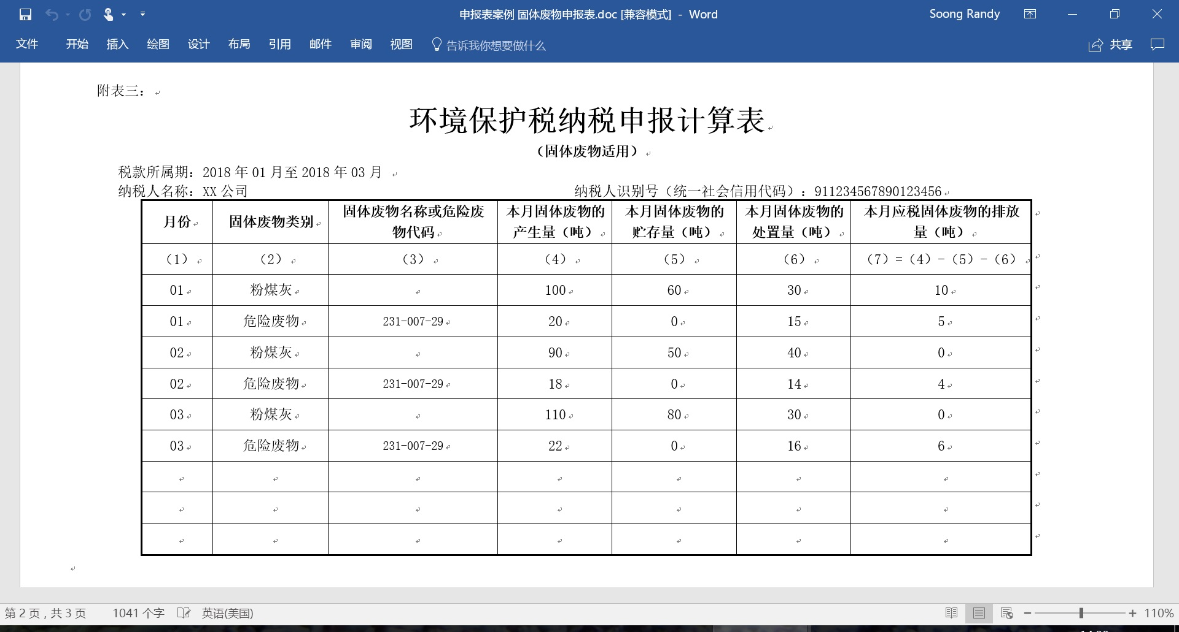
案例四：环境保护税纳税申报表

Slide 54
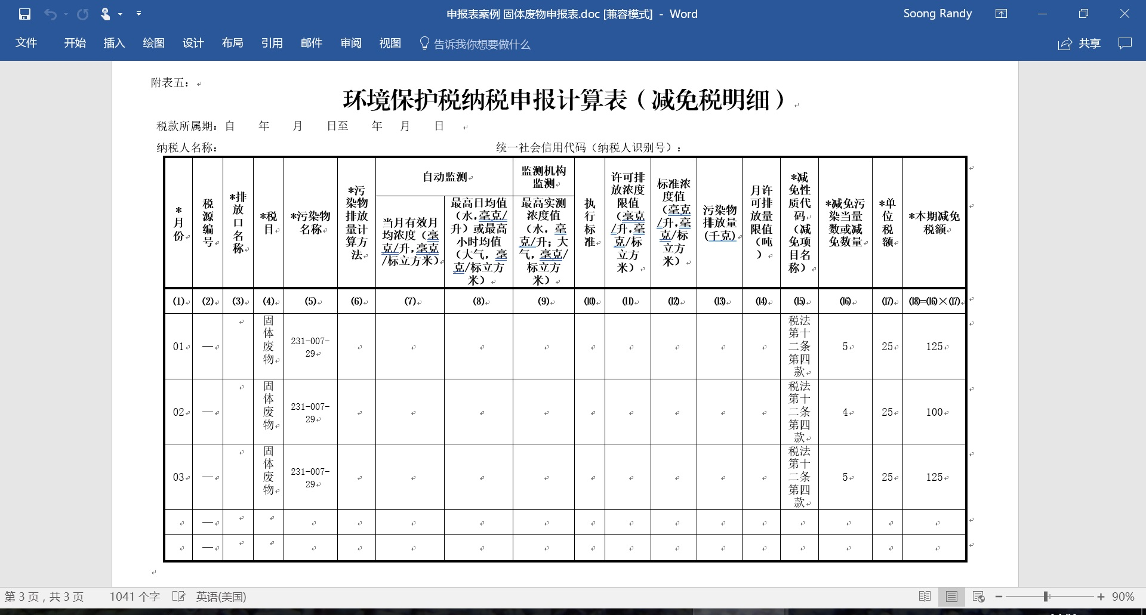
案例四：环境保护税纳税申报表

Slide 55
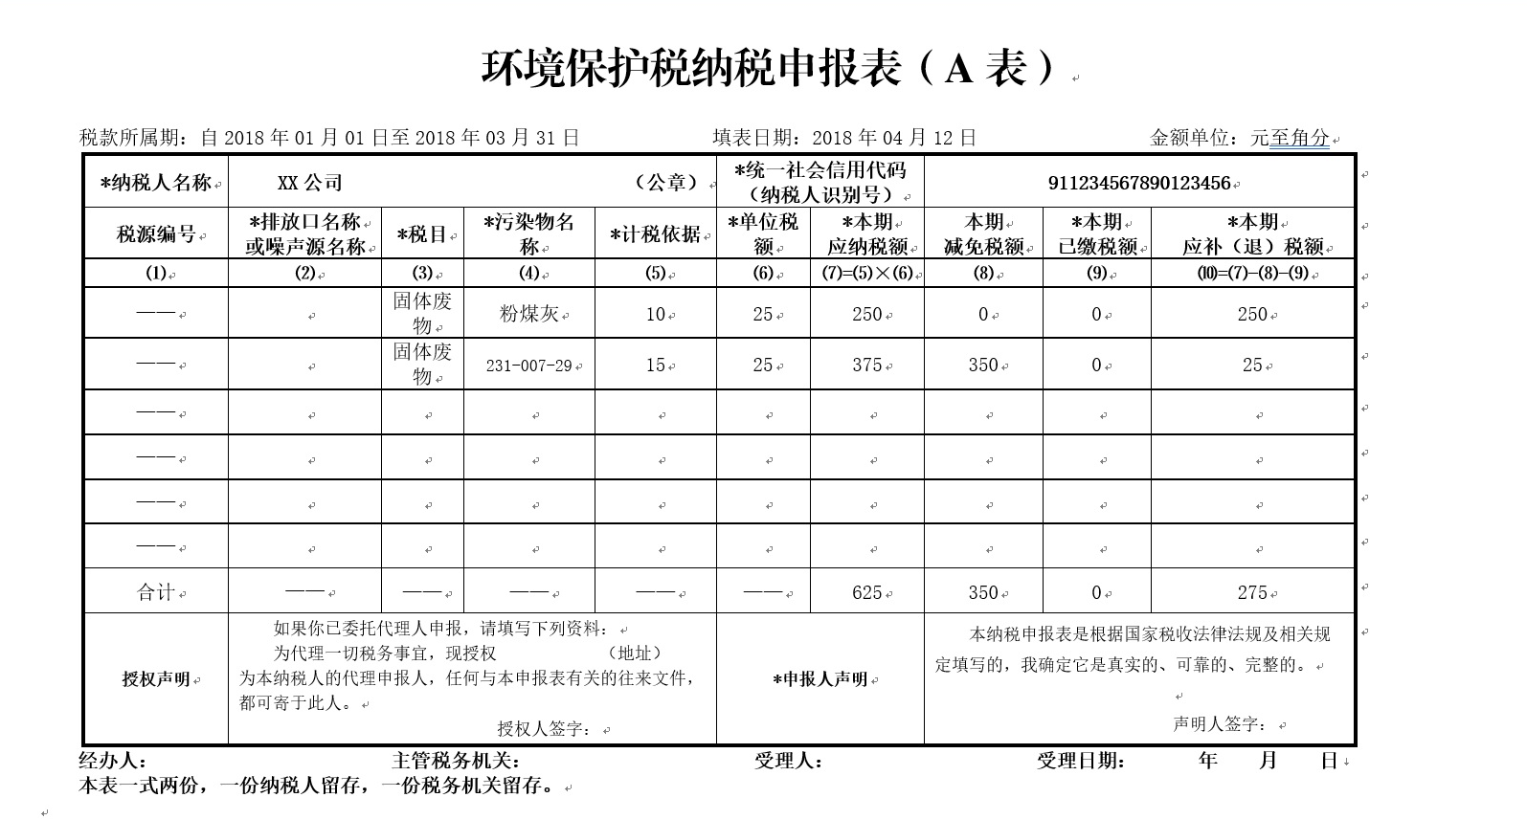
案例四：环境保护税纳税申报表

Slide 56
案例五：环境保护税纳税申报表
案例表述
XX公司是环境保护税纳税人，已安装使用符合国家规定和监测规范的噪声自动监测设备。检测数据显示，2018年3月份，该公司昼间与夜间工业噪声最高为66分贝，其中昼间工业噪声65分贝以上不足15天，夜间工业噪声沿边界长度超过100米有两处以上噪声超标。该公司所在区域噪声临界标准为昼间不超过65分贝、夜间不超过55分贝。

Slide 57
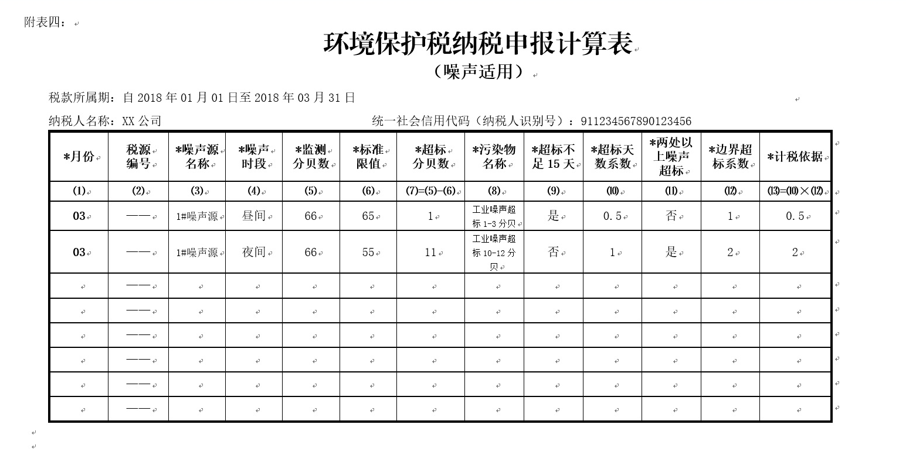
案例五：环境保护税纳税申报表

Slide 58
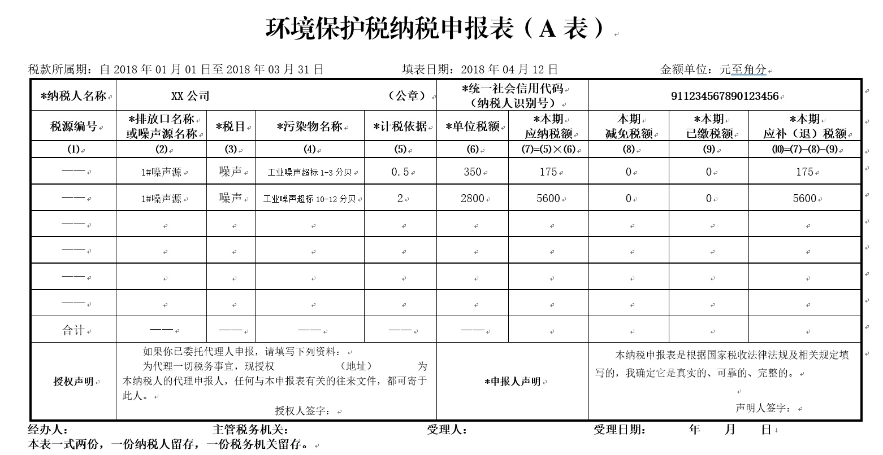
案例五：环境保护税纳税申报表

Slide 59
案例六：环境保护税纳税申报表
案例表述
XX公司是规模化养猪企业，环境保护税纳税人。2018年1月生猪存栏量1000头，2018年2月生猪存栏量900头，2018年3月生猪存栏量1100头。（该公司所在省的水污染物税率为1.4元/污染当量）。

Slide 60
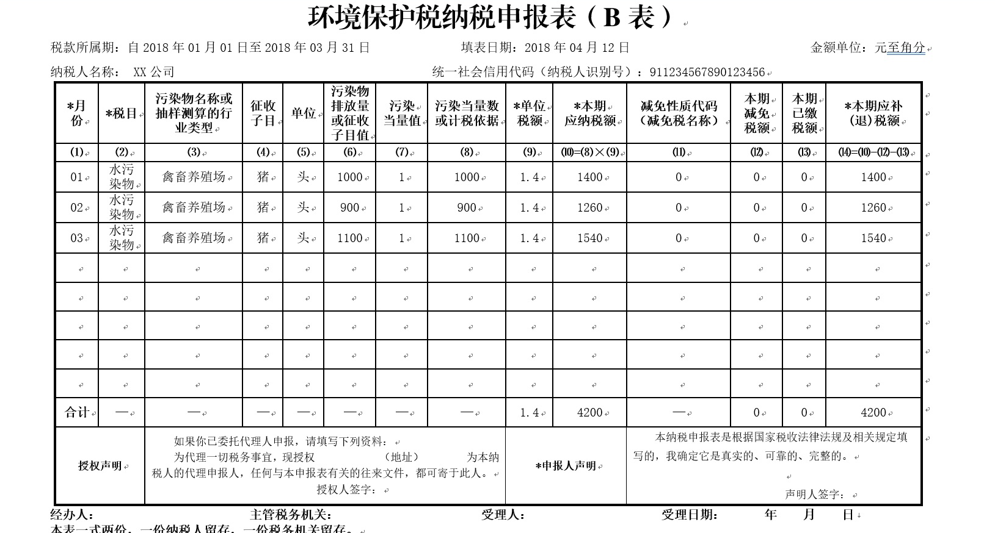
案例六：环境保护税纳税申报表

Slide 61
案例七：环境保护税纳税申报表
案例表述
XX公司，2018年发生环境保护税征税事项。大气污染物二氧化硫排放100千克；水污染物化学需氧量排放100千克；固体废物炉渣排放10吨；噪声超标5分贝，且只有1个月超标，非昼夜超标，超标天数不足15天，沿边界100长度超过100米没有两处以上噪声超标。

Slide 62
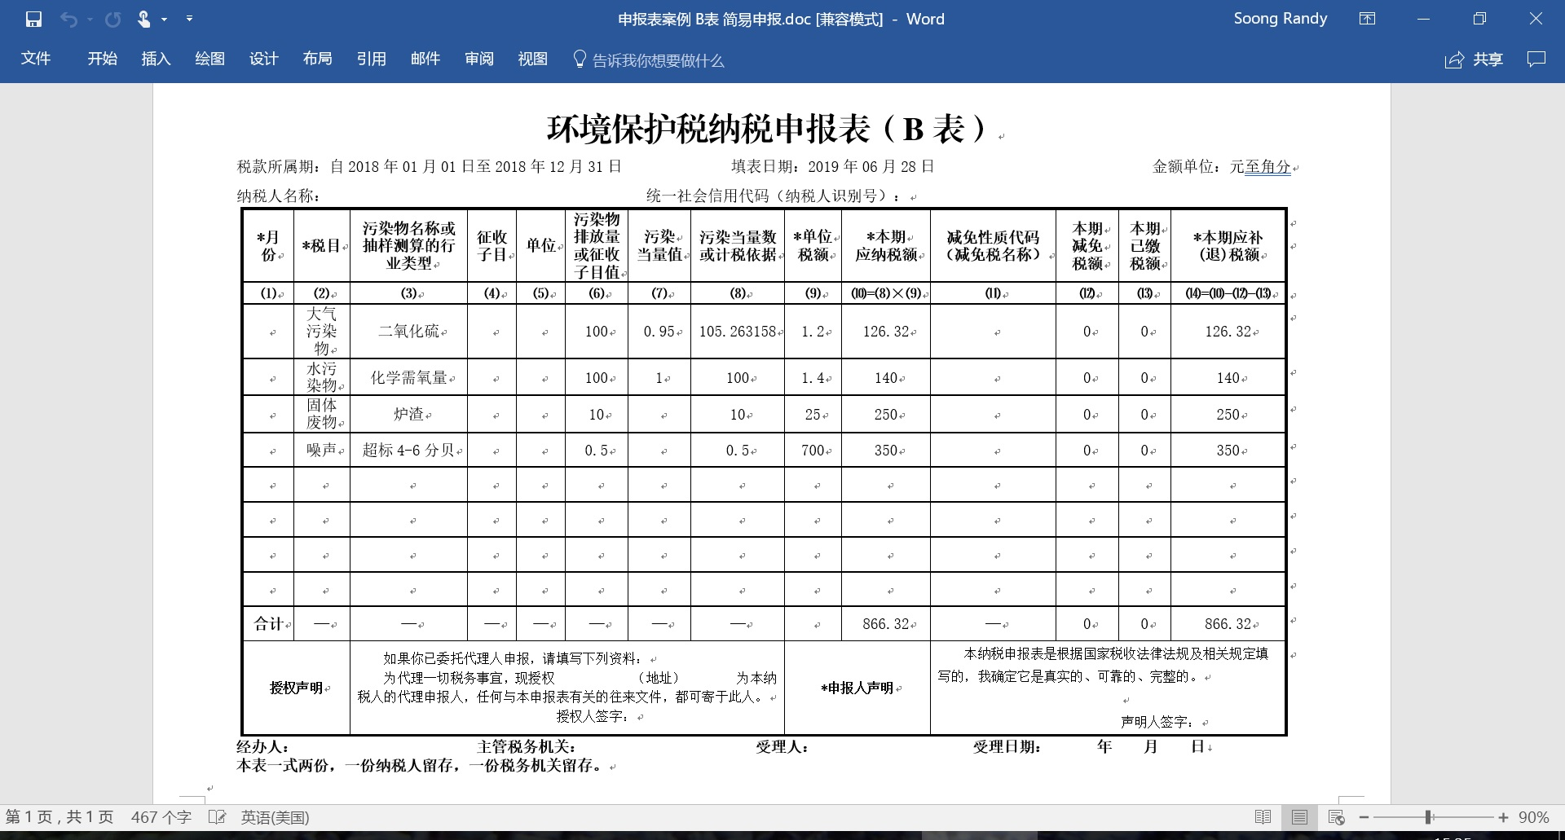
案例七：环境保护税纳税申报表

Slide 63
谢 谢 大 家
巩 磊

